Slide 1
Методологии и подходы, применяемые при разработке ядра GNU/Linux

Slide 2
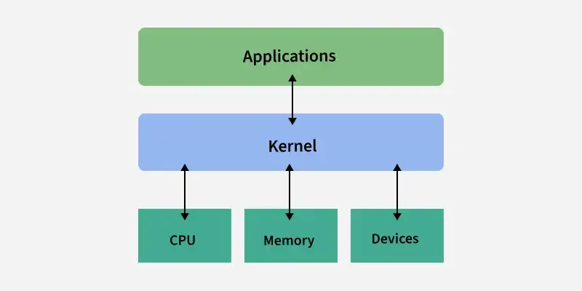
Что такое Linux?
Linux является ядром операционной системы, которое берёт на себя огромное количество низкоуровневых задач: работа с процессором и памятью, управление подключаемыми устройствами, работа с сетью и многое другое. Ядро предоставляет API высокоуровневым программам.
Linux является open-source проектом, это означает, что его исходный код открыт и любой человек может присоединиться к разработке.

Slide 3
Сферы использования Linux
Серверы: большая часть веб серверов и облачных инфраструктур
Мобильные устройства: ОС Android основана на Linux
Суперкомпьютеры: более 95% суперкомпьютеров используют Linux
Транспорт: бортовые системы автомобилей (Tesla, Google) и системы управления трафиком
Космос: используется в космических аппаратах
Настольные ПК и ноутбуки: используются в основном разработчиками
Архитектурные особенности семейства Linux - такие как малое ядро, гибкая система модулей и не прихотливость к ресурсам, позволили этим OS стать одним из самых востребовательных в современном мире.

Slide 4

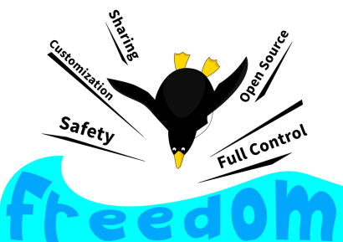
2 стороны разработки
Зависимость от мнения крупных
IT-компаний
Философия open-source

Slide 5
Как происходит процесс разработки

Slide 6
Процесс и жизненный цикл разработки
Процесс разработки строится вокруг циклической модели с фиксированными периодами интеграции и стабилизации. Один цикл включает в себя 9-10 недель и включает в себя:
  Окно слияние (Merge Window): Главный разработчик (Линус Торвальдс) принимает изменения от ответственных разработчиков (длительность - около 2 недель)
  Стадия кандидата (Release Candidate): На этой стадии новые изменения не принимаются; основное внимание направлено на стабилизацию и исправление ошибок (длительность - 6-9 недель)
  Финальный стабильный релиз: выпускается стабильное ядро (например, 6.18). Далее эта версия передаётся команде сопровождения, которая в течение некоторого времени выпускает патчи безопасности и другие исправления. Это время зависит от того является ли сама версия LTS (Long Term Support) или non-LTS: 2-6 лет в первом случае и около 9 месяцев во втором

Slide 7
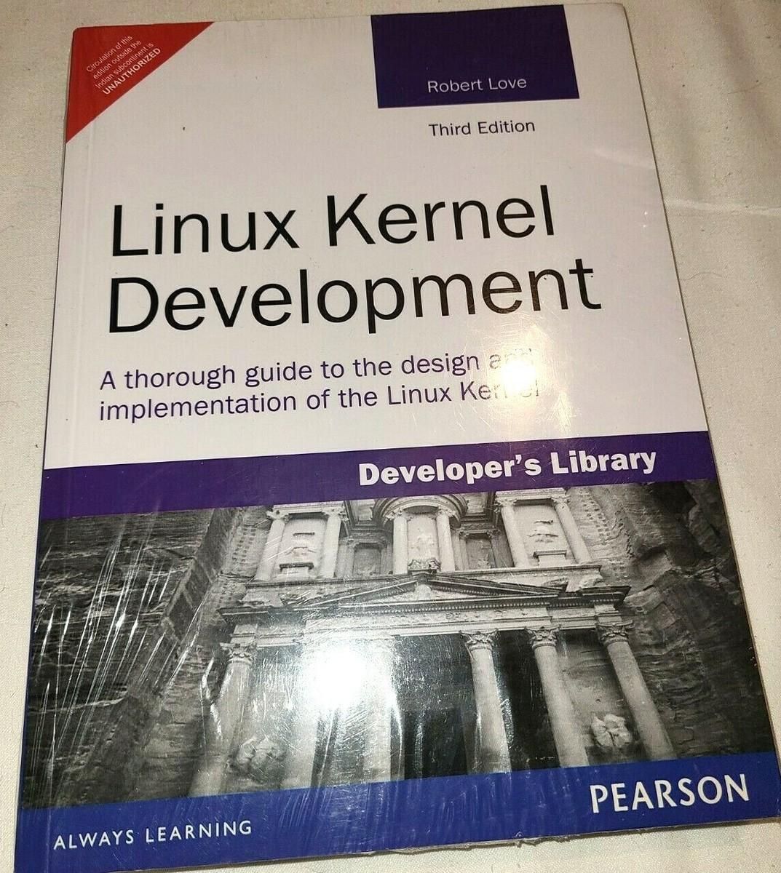
Роли и организация сообщества
Главный разработчик (Линус Торвальдс): Имеет оконачательное право голоса и интегрирует изменения в основную ветку.
Ответственные разработчики (Maintainers): Каждый курирует определённую подсистему (драйверы, ФС, сеть и др.). Они отбирают патчи для своих областей.
Разработчики: присылают патчи на рассмотрение
Тестировщики: тестируют релиз-кандидаты

Slide 8
Ключевые принципы и инструменты
Каждый отпраленный патч должен решать ровно 1 задачу, сам код должен строго соответствовать формату. К любому патчу обязательна подробная документация (размер которой порой превышает количество кода). Всё это критически важно для возможности дальнейшего сопровождения.
Основным инструментам взаимодействия является электронная почта и рассылочные списки (как и в большинстве open-source проектах). Этот подход пусть и часто критикуется, но зато позволяет сохранять асинхронность, гибкость и детальность обсуждений.
Система контроля версий: весь процесс построен на git, созданном Линусом Торвальдсом под нужды разработки ядра

Slide 9
